Slide 1
Wady rozwojowe narządu rodnego

Slide 2
Embriogeneza narządów płciowych, bardzo ściśle powiązana z rozwojem układu moczowego, jest dość złożona i podatna na zaburzenia, dlatego wady tych narządów należą do częstszych anomalii rozwojowych.
Podział
Wyróżnia się:
brak poszczególnych narządów (agenezja jajników, jajowodów, macicy, brak szyjki macicy, pochwy)
nieprawidłowości ich budowy (dysgenezja gonad, wrodzony brak jamy macicy)
(najczęstsze) zaburzenia połączenia i drożności elementów narządów płciowych.

Slide 3
Ogólny mechanizm powstawania wad wrodzonych narządu rodnego
W okresie embriogenezy z dwóch zlewających się ze sobą przewodów przyśródnerczowych Müllera powstaje górna część kanału utworzonego z jajowodu, trzonu i szyjki macicy oraz górna część pochwy. Dolna część pochwy powstaje z pojedynczej zatoki moczowo-płciowej. Wraz z tymi strukturami rozwijają się i ulegają atrezji struktury pochodzące z przewodów śródnerczowych – Wolffa. Konsekwencją jest niezliczona ilość możliwych zaburzeń rozwoju poszczególnych fragmentów różnych narządów (w tym nieprawidłowej fuzji i zaburzeń drożności), poczynając od jajowodów, a na błonie dziewiczej kończąc . Pozostałości przewodów śródnerczowych to z reguły nieposiadające większego znaczenia klinicznego torbiele okołojajnikowe, torbiele przymacicz lub pochwy

Slide 4
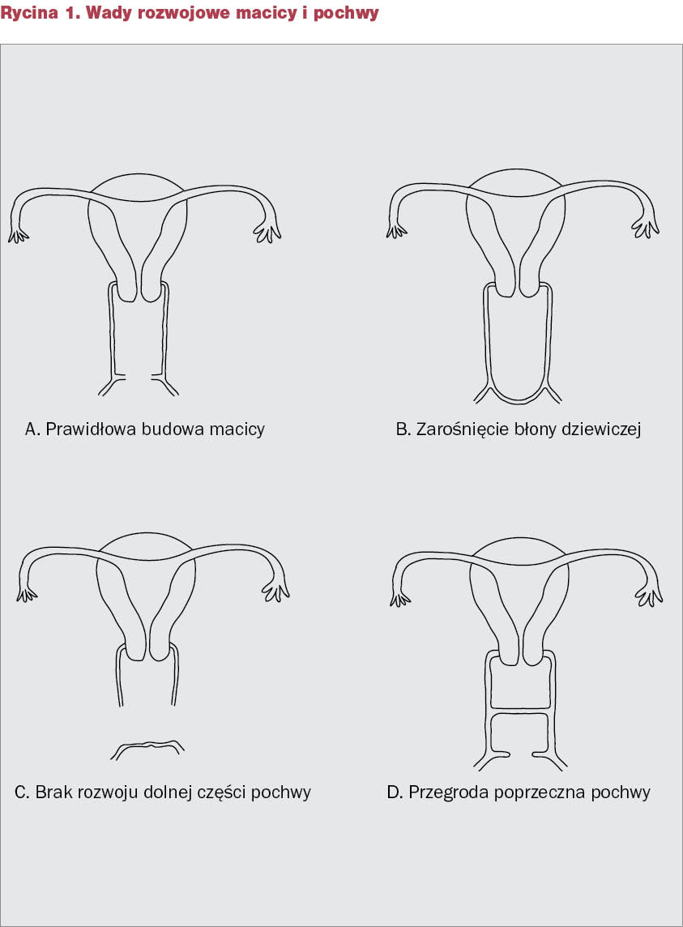

Slide 5
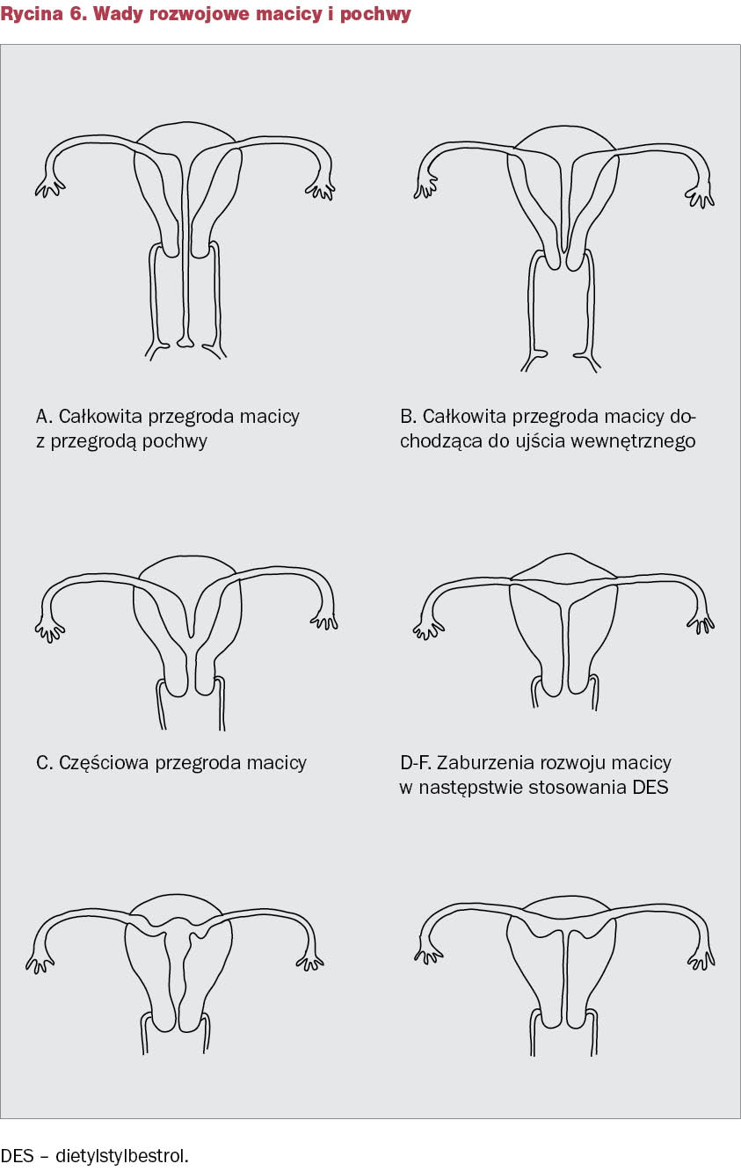

Slide 6
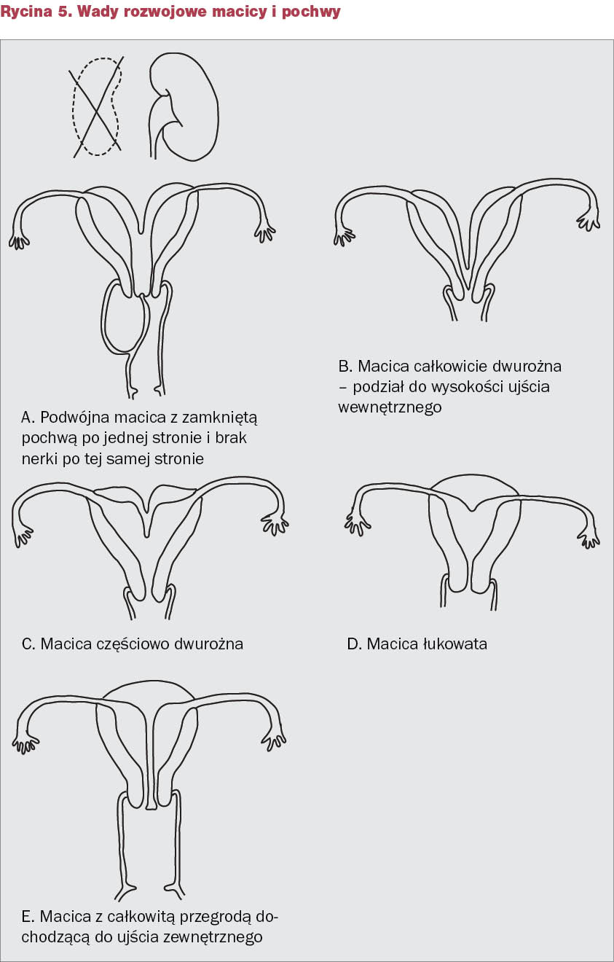

Slide 7
Objawy
Pacjentka może szukać pomocy endokrynologa w związku z:
brakiem krwawień miesiączkowych
bolesnymi miesiączkami
problemami przy próbie współżycia płciowego
problemami z zajściem w ciążę.

Slide 8
Agenezja i dysgenezja gonad
Bardzo rzadki jest brak jajników, częściej występują gonady dysgenetyczne, czyli pasma łącznotkankowe pozbawione komórek rozrodczych, które nie pełnią ani funkcji prokreacyjnych, ani hormonalnych. Niekiedy spotyka się brak jednych przydatków, najczęściej w przypadku macicy jednorożnej – wada ta nie ma większego wpływu na status hormonalny, jeden jajnik jest w stanie zapewnić i posiadanie potomstwa, i prawidłowe stężenia hormonów.

Slide 9
Brak macicy lub pochwy
Wady te są dość częste.
Najczęstsze przyczyny
Klasycznym przykładem niewykształcenia się macicy jest zespół Küstnera-Rokytansky’ego-Mayera, czyli niedorozwój struktur pochodnych przewodów Müllera. Z brakiem macicy spotykamy się też w zespole częściowej lub całkowitej niewrażliwości na androgeny, nazywanym powszechnie (choć niezbyt prawidłowo) zespołem feminizujących jąder. Są to osoby o kariotypie 46XY, wysokie, szczupłe, bez owłosienia płciowego, z częściowo wytworzoną pochwą, ale bez szyjki i trzonu macicy. Nie rozwijają fenotypu męskiego z powodu braku enzymu przekształcającego testosteron w znacznie silniejszy dihydroksytestosteron. Jądra często znajdują się w kanałach pachwinowych.

Slide 10
Postępowanie
Brak macicy i pochwy (nawet jego uchyłku, który najczęściej można powiększyć, wydłużyć czy też „wypracować” w miarę prób współżycia) może uniemożliwić inicjację seksualną. Zaleca się operacyjne wytworzenie pochwy. Jeszcze kilka, kilkanaście lat temu operacja ta polegała albo na wytworzeniu kanału od przedsionka pochwy do jamy otrzewnej, tj. połączeniu szwami błony śluzowej przedsionka pochwy z otrzewną i zamknięciu jamy otrzewnej na wysokości zatoki Douglasa (w Polsce była chyba wykonywana najczęściej – metoda Głowińskiego). Do wytworzenia sztucznej pochwy z dużym sukcesem wykorzystywana była też ściana pęcherza moczowego (metoda profesora Krzeskiego). Dziś najczęściej stosowana jest metoda Vechettiego, polegająca na wciąganiu od przedsionka pochwy do jamy otrzewnowej kulki, pociąganej za nitki przeprowadzone w przestrzeni pozaotrzewnowej – od zachyłka pęcherzowo-odbytniczego, przez przestrzeń zapęcherzową, do przedniej ściany powłok jamy brzusznej. Operację tę można wykonać techniką otwartej laparotomii lub za pomocą laparoskopii. Kulkę założoną do przedsionka pochwy podciąga się (w warunkach ciągłego znieczulenia zewnątrzoponowego) przez kilka dni, tak by wytworzona pochwa osiągnęła 10-12 cm. Po usunięciu kulek pochwa może się skrócić o 2-3 cm; utrzymanie jej należytej długości zależy od regularnego współżycia płciowego lub ćwiczeń z wykorzystaniem fantomów prącia.

Slide 11
Zarośnięcie błony dziewiczej
Jest jedną z najczęstszych wad rozwojowych narządu rodnego. Wada ta daje jednak objawy tak wcześnie i są one tak typowe (okresowe bóle brzucha w rytmie miesiączek, brak krwawienia miesiączkowego, uwypuklenie zasinionej błony dziewiczej), że rozpoznanie stawiane jest w okresie pokwitania, leczenie polegające na nacięciu błony dziewiczej definitywnie kończy problem, z reguły bez odległych konsekwencji.

Slide 12
Przegroda poprzeczna pochwy
Jest na szczęście rzadsza, ale trudniejsza do rozpoznania niż zarośnięcie błony dziewiczej. Objawy są podobne, ale przedsionek pochwy jest prawidłowy, a drożność dolnej części pochwy zachowana. Rozpoznanie stawia się najczęściej na podstawie badania ultrasonograficznego. Leczenie operacyjne polega na usunięciu zrostu łączącego przednią i tylną ścianę pochwy (niekiedy tak masywnego, że zwęża światło pochwy i utrudnia współżycie).
Podobny obraz kliniczny może być także konsekwencją pozostawienia w pochwie w dzieciństwie ciała obcego, dookoła którego tworzy się lity zrost zamykający częściowo lub całkowicie górną część pochwy. Bardzo rzadką wadą rozwojową jest wrodzone zarośnięcie kanału szyjki macicy. Czynne endometrium przy zarośniętym kanale szyjki prowadzi do powstania hematometry z wszelkimi jej odległymi konsekwencjami.

Slide 13
Duplikacje narządu rodnego
Zdwojenie macicy
Macica dwurożna, macica podwójna, macica z przegrodą mogą być przyczyną problemów z donoszeniem ciąży, ale nie mają większego znaczenia dla czynności hormonalnej gonad.
Zdwojenie pochwy
Przegroda pochwy – podłużne pasmo łączące przednią i tylną ścianę pochwy – może być przyczyną dolegliwości przy współżyciu. Jeżeli pasmo to dochodzi do szczytu pochwy, wada zawsze kojarzy się z obecnością dwu szyjek macicy, a najczęściej także dwu trzonów. Zmiana ta może dzielić całą pochwę na dwie lub tylko jej odcinek. Jeżeli przegroda podłużna pochwy przeszkadza przy współżyciu, wystarczy ją przeciąć. Dolegliwości takie stosunkowo często zgłaszają kobiety z częściową przegrodą dolnego odcinka pochwy. Najczęściej jednak jest ona usuwana lub pęka w trakcie porodu.

Slide 14
Duplikacja macicy z duplikacją pochwy i niedrożnością jednej z pochew
Wada ta jest wbrew pozorom niezbyt rzadka, za to dość trudna do rozpoznania. Może dawać silne dolegliwości o typie dysmenorrhea (bolesne miesiączki), prowadzić do endometriozy i w konsekwencji ograniczenia płodności. Występują zwykłe krwawienia miesiączkowe z jednej macicy, natomiast w zarośniętej pochwie gromadzi się krew miesiączkowa z drugiej macicy, tworząc torbiel leżącą na bocznej ścianie pochwy, z której krew przez jamę macicy cofa się do jamy otrzewnej, prowadząc z reguły do zaawansowanych zmian endometrialnych. Zmiany te są przyczyną bólu i niepłodności. Leczenie polega na przecięciu bocznej ściany i udrożnieniu zarośniętej pochwy.

Slide 15
Czynny róg szczątkowy macicy
Czynny róg szczątkowy (czyli róg zawierający endometrium, niekomunikujący się z drugim rogiem ani z kanałem szyjki macicy) może dawać podobne objawy i powikłania jak omówiona wyżej wada. Rozpoznanie jest dość trudne, opiera się na diagnostyce ultrasonograficznej, histerosalpingografii, niekiedy laparoskopii. Leczenie polega albo na usunięciu rogu szczątkowego, albo (jeżeli jest odpowiednio duży) na operacyjnym jego połączeniu z drugim r

Slide 16
Wady rozwojowe narządu rodnego
Romuald Dębski

